Slide 1
Estadística
CBTI04-32

Slide 2
Características del curso
Profesor : Lorenzo Albanés
lorenzo.albanes@inacapmail.cl
Horario:
Estadística es una asignatura de carácter lectiva, dictada en modalidad online, del área de formación de Ciencias Básicas. Al aprobar la asignatura el estudiante estará en condiciones de resolver problemas centrados en el uso del análisis descriptivo de datos unidimensional y bidimensional, y modelos de regresión lineal. El propósito de la asignatura es contribuir al desarrollo de destrezas matemáticas a través de una metodología activa que propicia la comunicación, la argumentación, la modelación, la representación, la resolución de problemas y el razonamiento matemático, además de la inclusión de herramientas tecnológicas para favorecer el aprendizaje permanente y contribuir al mejoramiento del desempeño profesional.

Slide 3
Contenidos
Unidad 1 : Análisis descriptivos de datos univariados
Unidad 2 : Análisis descriptivos de datos bivariados
Unidad 3 : Regresión lineal simple

Slide 4
Evaluaciones y Ponderaciones
Prueba N°1 : Unidad 1 20% Fecha por confirmar
Prueba N°2: Unidad 2 25%
Prueba N°3: Unidad 3 25%
Trabajo final: Unidad 1, 2 y 3 30%

Slide 5
Normas básicas
Puntualidad
Asistencia a clases
Buena comunicación entre estudiantes y profesor
Respeto en el aula ( silencio, atención a la clase, respeto por aprendizajes lentos de los pares)
Evaluaciones, según reglamento
Aprobación, según reglamento (mínimo 4,0 y 50% de asistencia)
Comunicación oficial correo institucional
Uso de Calculadora

Slide 6
Uso de recursos disponibles
Ambiente de Aprendizaje

Slide 7
¿Qué es la Estadística?
La Estadística es la ciencia que recolecta, organiza, clasifica, analiza los hechos que tienen una determinada característica en común, para poder llegar a conclusiones a partir de los datos extraídos. Todo lo anterior con la finalidad de ayudar a la toma de decisiones.

Slide 8
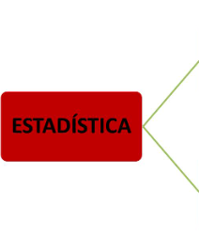
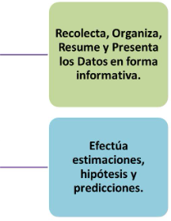
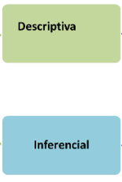

Slide 9
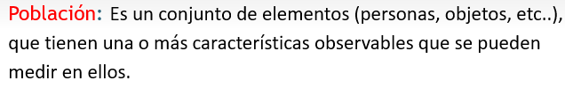

Conceptos básicos

Slide 10
Ejemplo:
Población: Comuna de Santiago
Muestra: 5.000 personas
Variable: Ocupación
Dato: Ingeniero, Docente, Carpintero, etc.

Slide 11
Ejemplos de variables:
Género
Salario bruto anual
Tipo de contrato
Edad (en años cumplidos)
Nacionalidad
Altura
Peso
Profesión

Slide 12
Tipos de variables
Cualitativas
Describen cualidades de un objeto o individuo.
Nominales: Si sus valores no se pueden ordenar
Sexo, Grupo Sanguíneo, Religión, Nacionalidad, Fumar (Sí/No)
Ordinales : Si sus valores se pueden ordenar
Jerarquización en cargos laborales, Intensidad del dolor

Slide 13

Cuantitativas o Numéricas
Si sus valores son numéricos
Discretas: Si toma valores enteros.
Número de hijos, Número de libros leídos, Número de personas atendidas, edad (años cumplidos), etc.
Continuas: Si entre dos valores, son posibles infinitos valores intermedios.
Altura, Salario bruto anual, edad , etc

Slide 14
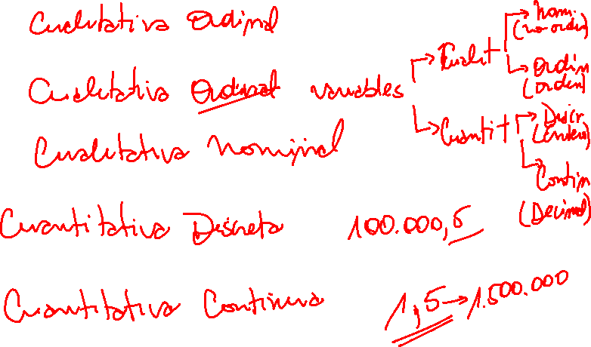
Ejercicio: Clasifica las siguientes variables:
Grado de satisfacción de una experiencia (mala, regular, buena, muy buena)
Escolaridad de una persona
Color de pelo de una persona
Remuneración (medida en $)
Remuneración (medida en millones de $)

Slide 15

Tabulación de Datos
En los experimentos estadísticos los datos recolectados pueden corresponder a una población o muestra. En ambos casos los procedimientos de resumen de datos son análogos y designaremos por:
N: Tamaño de la población estudiada
n: Tamaño de la muestra (parte de la población)
Con el objeto de realizar un mejor estudio de los datos es necesario organizar éstos, mediante el uso de distribuciones de frecuencia.
Una distribuciones de frecuencia es una tabla resumen en la que se disponen los datos divididos en grupos que se denominan clases o categorías

Slide 16
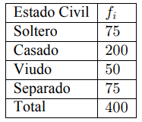
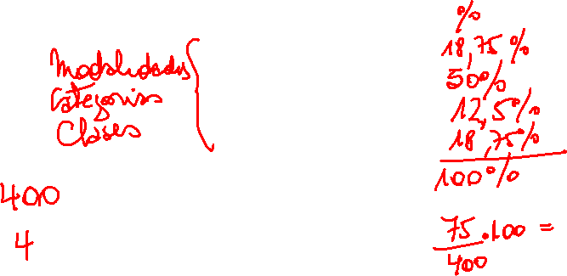
Tabulación de Variables Cualitativas
Considérese una muestra trabajadores de un cierto empresa informática, los cuales han sido encuestados sobre su actual estado civil. La información es tabulada de la siguiente manera:
n=
m=

Slide 17
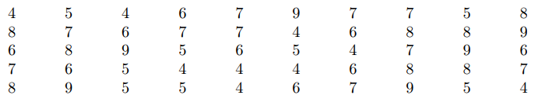

Tabulación Variables Cuantitativas
Tabulación de variable discreta (que toma un conjunto pequeño de datos distintos)
Ejemplo:
Una empresa informática se propone reestructurar las remuneraciones de sus trabajadores, se estudia los años de servicio de ellos, determinándose los siguientes resultados:

Slide 18
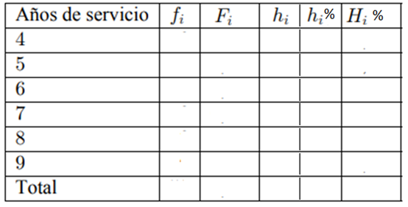
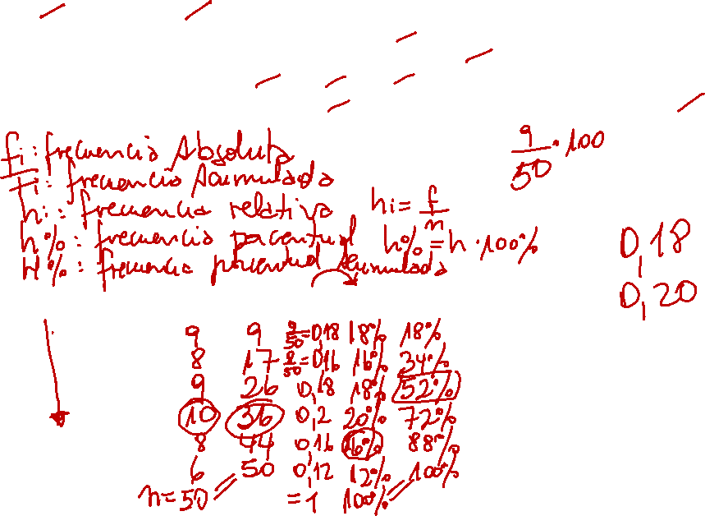

Slide 19
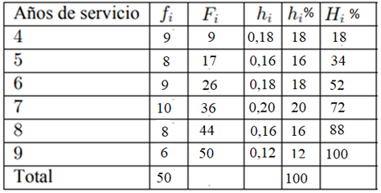
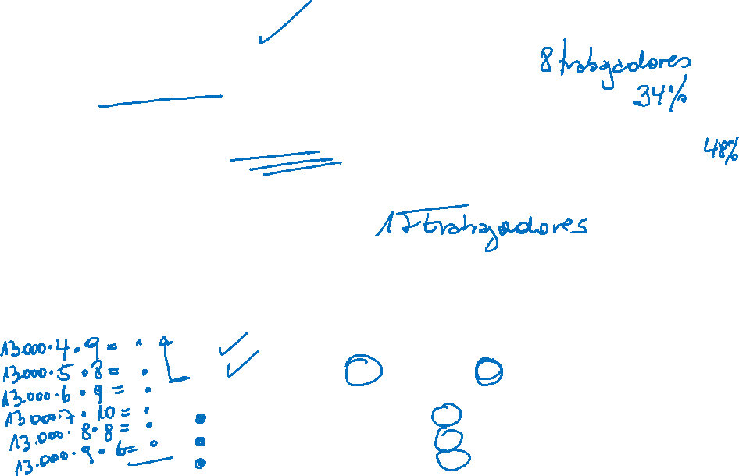
Se pide:
a) Tabular la información.
b)¿ Qué cantidad de trabajadores tiene 8 años de servicio?.
c) ¿ Qué porcentaje de trabajadores tiene menos de 6 años de servicio
d) Si aquellos trabajadores que tengan a lo menos siete años de servicio reciben un aumento del 8% .¿ Qué porcentaje de los trabajadores recibió dicho aumento?.
e) Si todos los trabajadores que tengan actualmente a lo más cinco años de servicio reciben una bonificación de $20.000 .¿Qué cantidad de trabajadores recibió dicha bonificación?.
f) Si la empresa decide otorgar una bonificación especial de $13.000 por cada año de servicio. ¿Cuánto será el dinero necesario para cumplir dicha bonificación?.

